Slide 1
Communication et développement personnel
Objectifs
Apprendre à mieux se connaître
Apprendre à mieux connaître les autres pour
interagir de façon efficace.

Slide 2
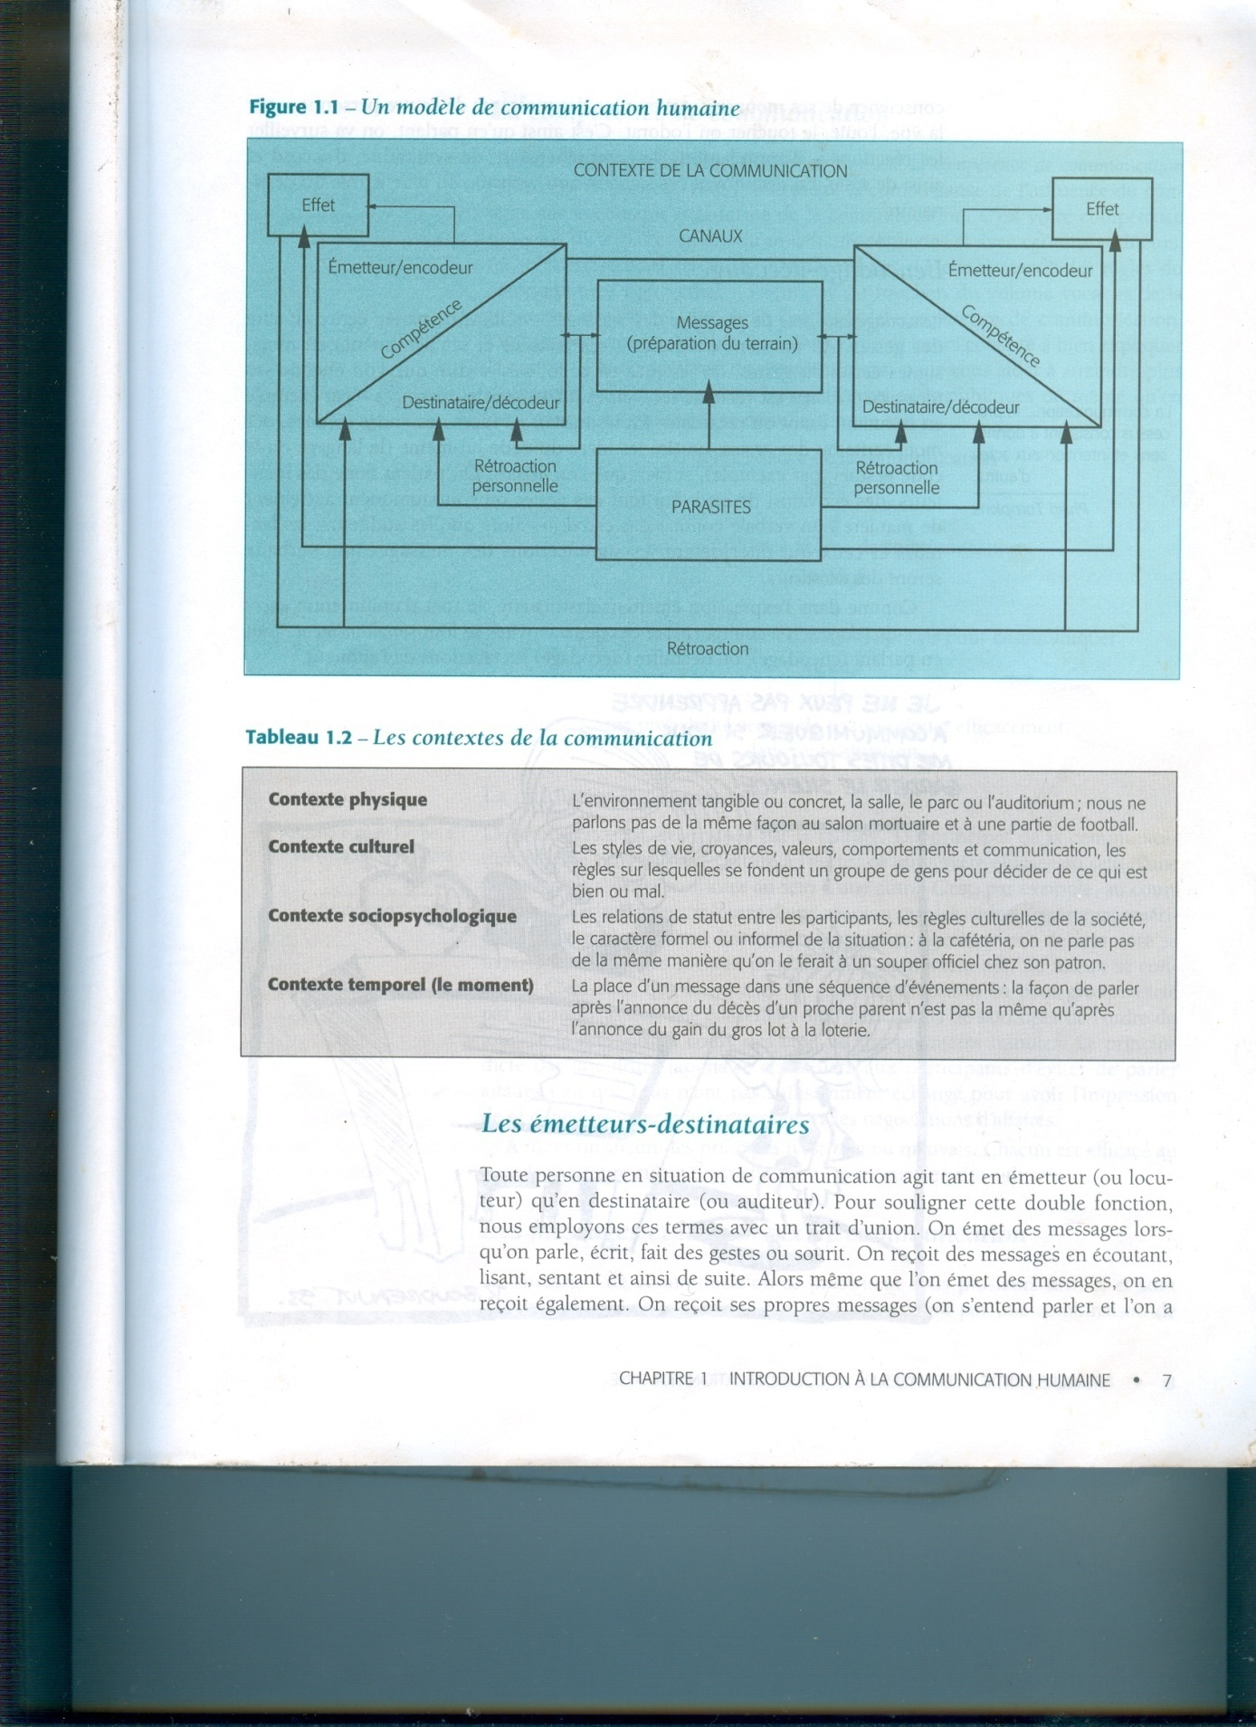
Un modèle de communication humaine

Slide 3
La communication intrapersonnelle
Communication intrapersonnelle
Apprendre à mieux se connaître
Communication interpersonnelle
Apprendre à mieux connaître les autres et à communiquer avec eux
Communication en petit groupe
Apprendre à mieux communiquer en groupe grâce aux partages de connaissances et d’expériences
Communication publique
Apprendre à informer ou persuader les autres et à les écouter

Slide 4
La communication intrapersonnelle
Dans quelle mesure vous connaissez-vous vous-même?
Que pouvez-vous faire pour mieux vous connaître?
Vous reconnaissez-vous une certaine valeur?
Exercice : « Dis-moi qui tu es. »

Slide 5
La connaissance de soi
La conscience de soi
Développer la conscience de soi
Fenêtre de Johari
L’estime de soi
Apprendre à s’aimer, à s’estimer
Connaître sa valeur
L’ouverture de soi
Apprendre à s’ouvrir

Slide 6
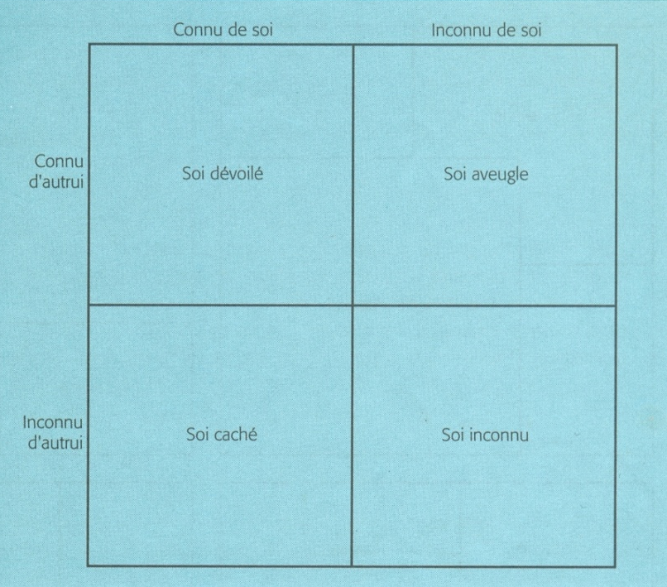
La fenêtre de Johari

Slide 7
Le soi dévoilé
Représente toutes les informations, tous les comportements, toutes les attitudes et tous les sentiments personnels connus de soi et d’autrui.
La proportion de soi dévoilé varie selon la personnalité et les personnes fréquentées. On se montre ouvert avec certaines personnes et fermé avec d’autres.
Le soi aveugle
Représente ce que les autres savent de vous et que vous-même ignorez. Les aspects aveugles entravent la communication, d’où l’importance de réduire le plus possible la part aveugle en vous.

Slide 8
Le soi inconnu
Représente ces aspects de vous-même, inconnus d’autrui et de vous. Il s’agit d’informations enfouies dans le subconscient ou ayant échappé à la conscience.
Le soi caché
Représente tout ce que vous savez de vous et que vous ne révélez pas. Il s’agit de tous les secrets que l’on a réussi à garder. Il y en a que l’on partage avec certaines personnes et pas d’autres.

Slide 9
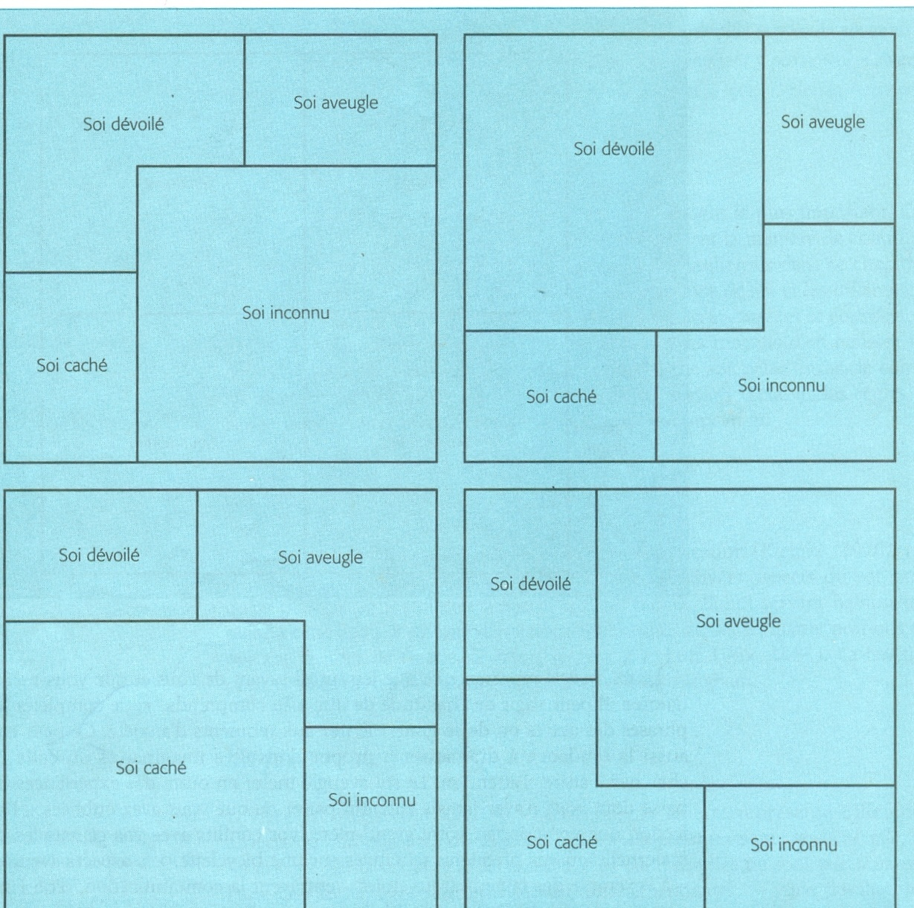
Fenêtres de Johari aux diverses dimensions

Slide 10
L’ouverture de soi
Etes-vous disposés à vous dévoiler?
Dans quelles circonstances?
Avec qui?
Si oui, pourquoi?
Si non, pourquoi?

Slide 11
Avantages de l’ouverture de soi
⇨ contribue à la connaissance de soi
⇨ améliore la capacité à faire face
⇨ améliore la communication
⇨ établit des relations significatives

Slide 12
Risques de l’ouverture de soi
⇨ rejet social et personnel
⇨ pertes matérielles
Attention, ne pas oublier que la communication est irréversible!
⇩
Donc si dévoilement pas de possibilité de revenir en arrière.

Slide 13
Communication verbale et non verbale
Le langage
► La signification peut être dénotative ou connotative
► La signification provient des gens
►La signification repose sur l’existence d’un référent
► Il existe un nombre infini de significations
► On ne communique que partiellement la signification

Slide 14
La dénotation constitue la signification que l’on trouve dans le dictionnaire.
La connotation constitue la signification émotionnelle que l’on peut attribuer à un terme;
Ainsi, des mots ou expressions peuvent avoir des significations uniquement connotatives à partir du moment où ils ne décrivent pas des faits mais plutôt les sentiments qu’éprouve le locuteur.

Slide 15
La signification provient des gens
La signification repose sur l’existence d’un référent
Il existe un nombre infini de significations
On ne communique que partiellement la communication

Slide 16
Les obstacles à la communication
La polarisation
L’attitude « intensionnelle »
La confusion entre les faits et les inférences
Les courts-circuits
Les évaluations statiques
L’attitude globalisante
Le manque de discernement

Slide 17
Les gestes
Comment communiquons-nous sans l’aide des mots?
Pouvons-nous découvrir les pensées et les sentiments d’une personne en examinant sa posture et ses gestes?

Slide 18
La communication verbale interagit avec la communication non verbale
6 formes d’interaction:
▪ l’accentuation
▪ le renforcement
▪ la contradiction
▪ la régularisation
▪ la répétition
▪ la substitution

Slide 19
Les mouvements corporels
Les mouvements faciaux (l’expression du visage)
Les mouvements oculaires
La communication reliée à l’espace (distances spatiales: intime, personnelle, sociale, publique)
les distances et la culture
Les éléments influant sur la communication spatiale
- position sociale
- culture
- contexte
- sujet traité
- sexe et âge
- évaluation positive ou négative

Slide 20
La communication par le biais des artefacts
Les couleurs
Les vêtements et accessoires
Le décor

Slide 21
La communication par le toucher
La signification possible des contacts physiques:
- L’émotion positive
- L’espièglerie
- L’exercice d’une influence
- L’accomplissement d’un rite
- La réalisation d’une tâche

Slide 22
La communication reliée au temps
La communication temporelle désigne l’utilisation que l’on fait du temps. Les aspects culturels et psychologiques du temps revêtent une importance particulière dans le contexte de la communication humaine. On distingue:
Le temps culturel
Le temps psychologique
Le temps et les convenances

Slide 23
Le temps culturel
Le temps culturel se rapporte à la manière dont on définit le temps et dont on en parle dans une culture particulière.
Deux manifestations du temps culturel présentent une importance particulière dans la communication non verbale:
Le temps mesuré
Le temps perçu

Slide 24
Le temps psychologique
Le temps psychologique dénote l’importance que l’on accorde au passé, au présent et au futur.
Attitude axée sur le passé
Attitude axée sur le présent
Attitude axée sur le futur

Slide 25
EXERCICES
Les comportements non verbaux à problème
Inscrivez sur un fiche 3 comportements non verbaux particuliers que vous jugez être à l’origine de problèmes.
Pourquoi ces comportements suscitent-ils des difficultés?
Pour quelles raisons nuisent-ils à la communication?
Quelle impression vous ferait la personne qui démontrerait un de ces comportements?
Dans quelles situations de communication ces comportements à problème se manifestent-ils?
Comment peut-on éliminer ces comportements?

Slide 26
EXERCICES
Les éloges et les critiques
Soient les énoncés suivants:
Tu es très élégant(e) aujourd’hui.
Tu as perdu du poids.
Tu as l’air plus jeune que ça.
Ne t’en fais pas, tu vas y arriver.
Je n’oublierai pas ce repas de si tôt.
Tu te connais très bien.
C’est toi l’expert.
Quelle sensibilité. Tu me surprends.
Tes amis sortent vraiment de l’ordinaire.
Tu es prêt? Sans blague.
Quels signaux paralinguistiques permettent de reconnaître un éloge? Une critique?

Slide 27
EXERCICES
Soient les situations de communication suivante:
Entretien oral (dans le cadre d’une candidature à une formation diplômante)
Entretien de recrutement
Présentation et vente d’un produit
Pour chacune des situations quels comportements non verbaux doit-on utiliser et quels sont ceux à éviter?
Référez-vous aux comportements étudiés.

Slide 28
Pour conclure
Une réflexion personnelle
« Ce n’est pas parce que les choses sont difficiles que nous n’osons pas mais c’est parce que nous n’osons pas qu’elles sont difficiles. »
Sénèque

